Slide 1
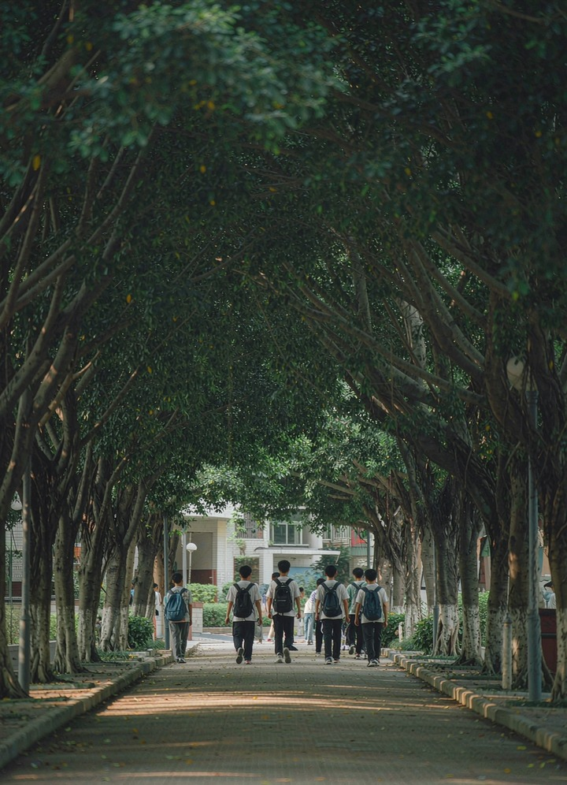
高中生涯规划 · 院校巡礼
深圳大学
一所与特区同时「开学」的大学
01
一所因特区而生的学校
02
没有标签，平台做到了什么位置
03
它适合谁，以及不适合谁
1983 年创办 · 深圳南山 · 讲完大约 5 分钟
01 / 08

Slide 2
没有「双一流」标签，平台到了什么位置
数 据
2026 软科中国大学排名
20
4
66
个学科进入 ESI 全球前 1%
个学科进入全球前 1‰：工程、材料、计算机、化学
70.53 亿
1 + 4
非「双一流」高校中第 1
2026 年部门预算，非「双一流」中连续多年居首
牵头 1 个、参与 4 个全国重点实验室
学科评估目前无 A 类，最高 B+
所以这一页要客观地看
它没有标签，但平台和经费跑在了很多有标签的高校前面——这是城市投入、产业需求、人才集聚一起作用的结果。
深圳大学 · 五分钟院校巡礼
03 / 08

Slide 3
深大的基因：务实，和一次被允许的试错
缘 起
1983
创校之初，三所学校南下援建
北京大学
援建中文、外语
清华大学
援建电子、建筑
深圳经济特区创办第三年
中国人民大学
援建经济、法律
经教育部批准设立
一批知名学者南下参与建设
当时被称作「深圳速度」：
从筹备到开学，8 个月。
1980
1983
8 个月
深圳设经济特区
深圳大学成立，同年开学
从筹备到第一批学生
深圳大学 · 五分钟院校巡礼
02 / 08

Slide 4
把「选错专业」的代价降下来
机 制
机制 01
机制 02
转专业：转出无门槛，转入要考核
6
个院士班
不需要在 18 岁把未来四年锁死。机会给到你，但要靠本事接住。
40 余个特色实验班，院士任班主任或首席教授，高考直招，大一可进科创训练营。
40%
1442
近两年整体成功率
2025 年接收名额
机制 03
8
申请转出
→
院系考核
→
录取
个 AI+ 双学位
2026 年新增 8 个双学士学位项目，其中 6 个为「AI+」方向：英语+人工智能、法学+人工智能。
未申请预毕业均可申请，大一为主，大二、大三也有机会。
深圳大学 · 五分钟院校巡礼
04 / 08

Slide 5
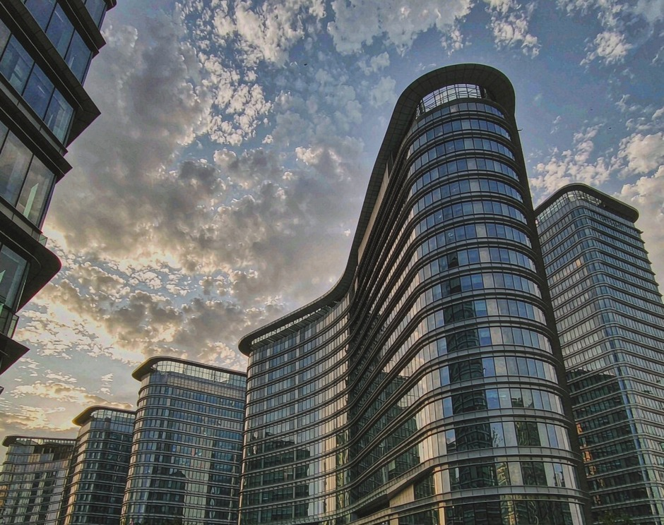
实习资源，是长在校园旁边的
区 位
3 公里
粤海校区在深圳南山，腾讯、大疆、中兴的国际总部在这个半径内
200+
家上市公司云集在校园周边，大二大三就能做日常实习
610+
个创新实践基地，与腾讯、华为等企业共建
40%+
企业就业毕业生入职世界 500 强；录用最多的是比亚迪、华为、新凯来、腾讯
但这一页必须把话说全
优势高度集中在大湾区，出省后认可度明显下降；普通专业保研率仅约 5%（2025 届整体读研率 31.65%），想走推免读研，通道比同分段 211 窄。
深圳大学 · 五分钟院校巡礼
05 / 08

Slide 6
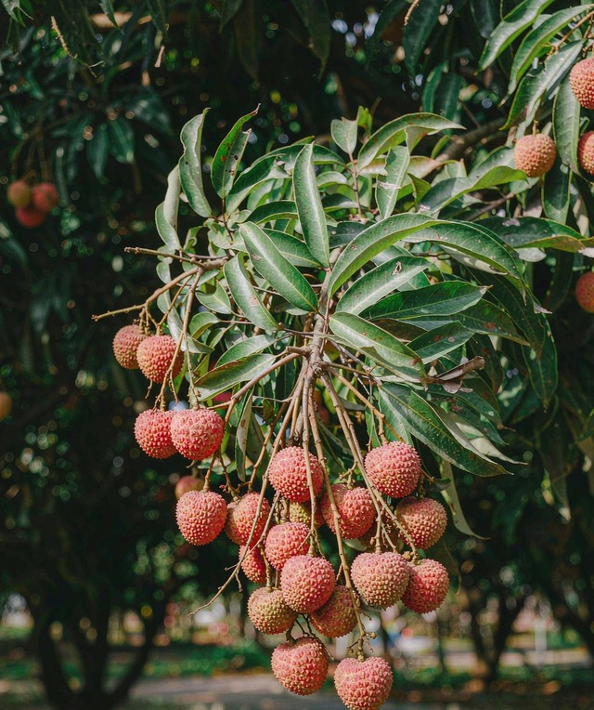
荔园：4500 棵荔枝树，和一所不设围墙的学校
校 园
4500
棵荔枝树，在粤海校区
每年夏天学校统一采摘、免费派发给师生，2025 年产量预估 10 万斤以上。荔枝派发不是噱头， 它说明的是一所校园和师生之间的关系。
硬件
粤海校区致艺楼（「洞洞楼」）是纯白几何建筑；丽湖校区启明楼图书馆建有境内首个高校图书馆智能立体书库，藏书超 300 万册。
生活
全校 134 个学生社团；本科生最高荣誉奖学金「荔园卓越之星」奖金 5 万元。
两个校区都在南山核心区——课堂和生活之间的墙，比很多学校要薄。
你社团里认识的人、实习进的项目，很可能就在隔壁楼里。
深圳大学 · 五分钟院校巡礼
06 / 08

Slide 7
如果只能带走一张表，就带走这张
判 断
如果你的情况是
深大值得认真考虑的地方
需要谨慎的情况
计划在粤港澳大湾区发展
区位和校企连接，是它最实在的优势
如果这三条命中你，就要多想一步
计划出省就业
地域优势集中在深圳与大湾区
希望保留换专业、跨学科的空间
转出无门槛，加上 40 余个特色实验班，提供了容错率
想保研走学术路线
普通专业保研率约 5%，同分数段 211 通常更高
对动手做项目、进实验室有兴趣
院士班、科创训练营是真实入口
非常看重 A 类学科标签
深大目前没有
目标是本科就业，进头部企业
四成以上企业就业毕业生入职世界 500 强
深圳大学 · 五分钟院校巡礼
07 / 08

Slide 8
了解一所大学，不是看它最好的一面有多亮，
而是看它的优势，是否对应你未来要走的方向。
深大不是所有人的答案，但它是一个足够诚实的样本：优势集中，短板也清楚。
1983 · 荔园 · 深圳大学
08 / 08

